Slide 1
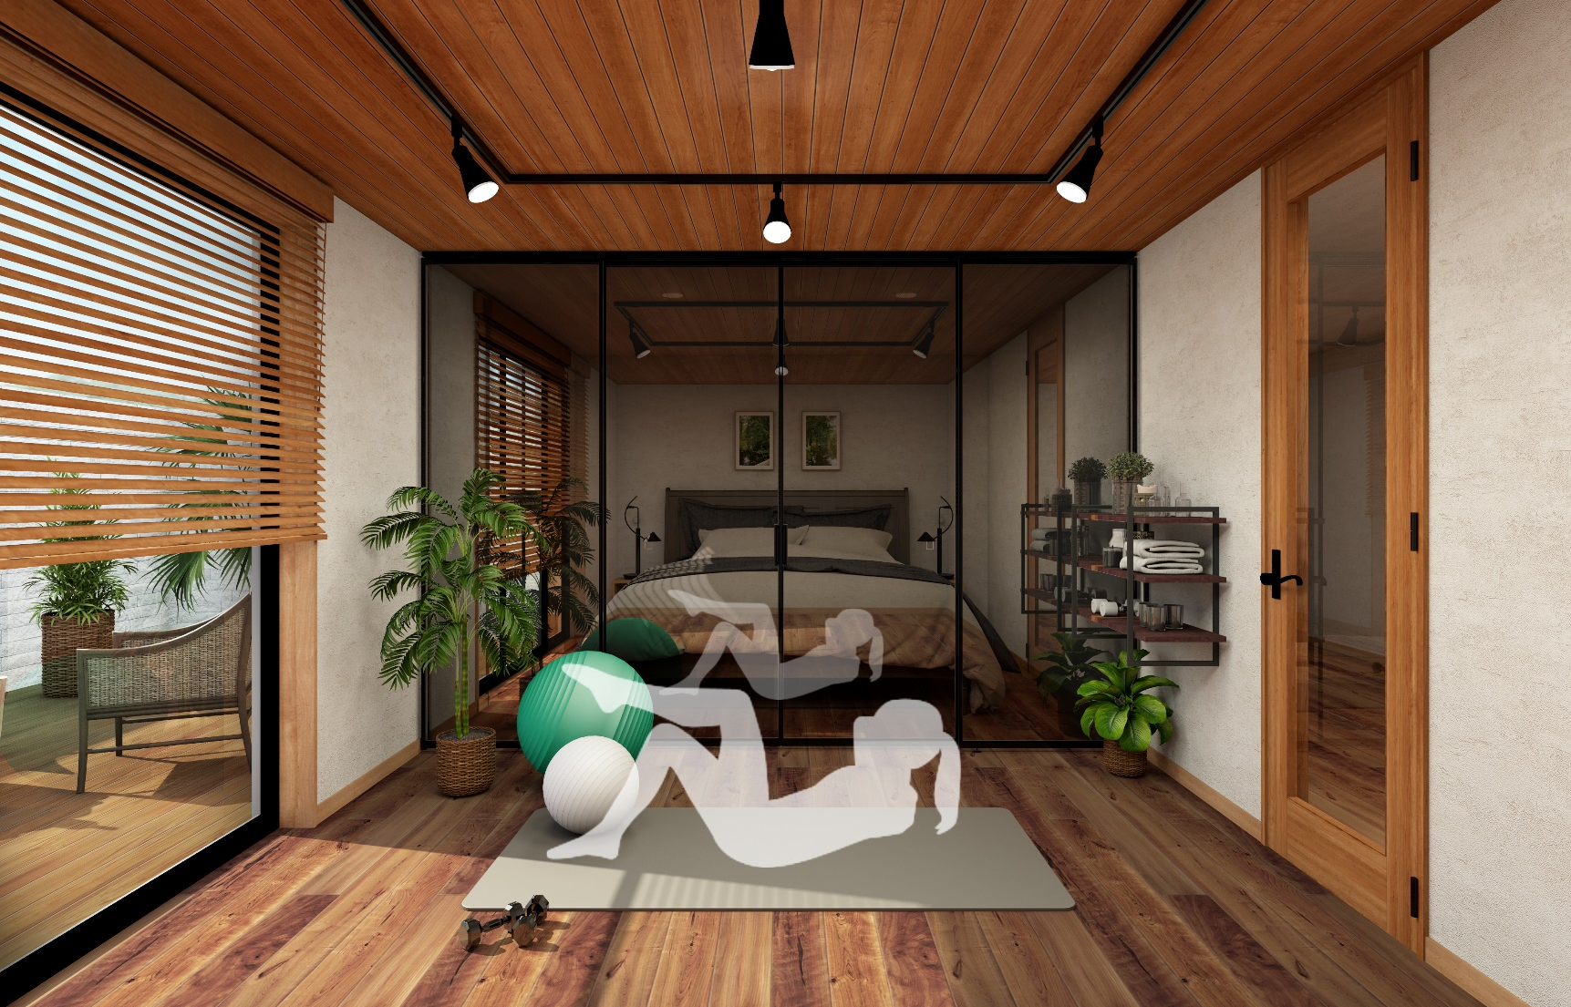
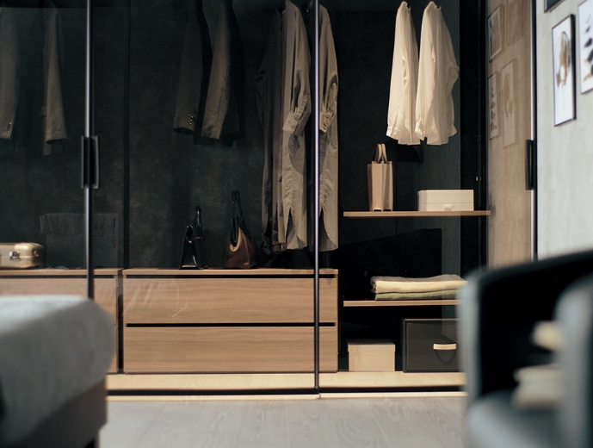
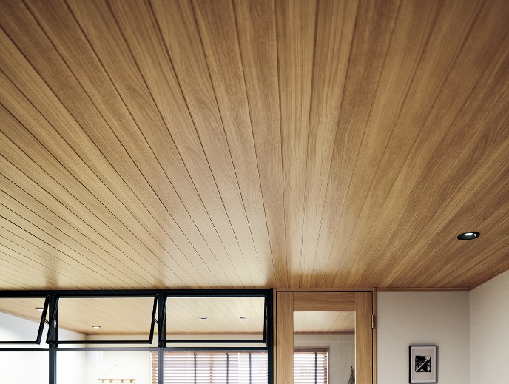
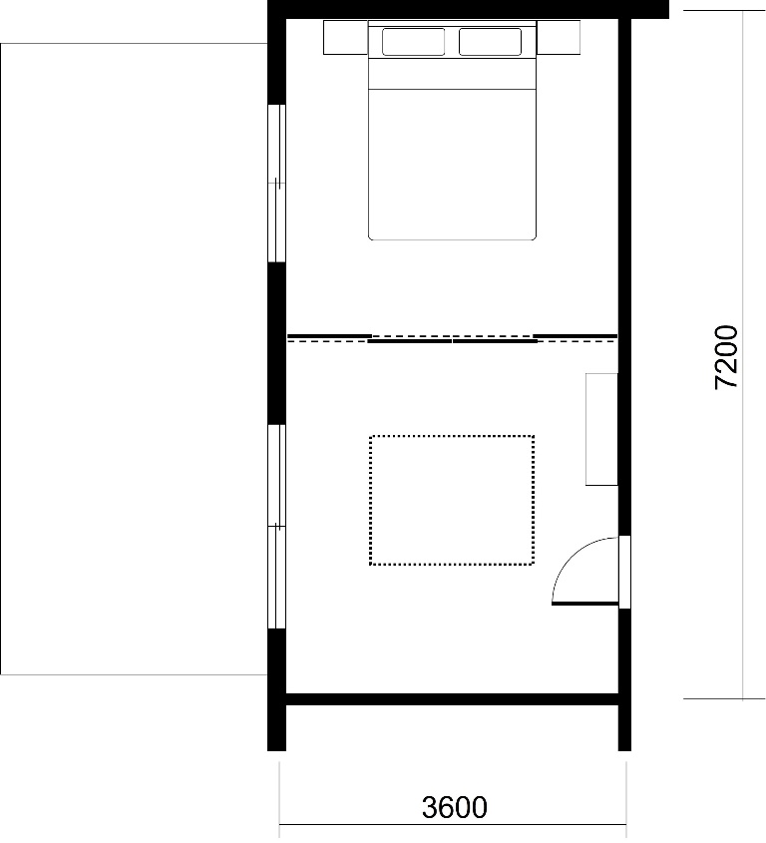
WELLBEING - COMFORT
W-CO-01
空間づくりにおすすめのアイテム
③
①
②
① スマートフレーム引戸 「Air View（エアビュー）」
［ベリティス］
② フレームシェルフ ［暮らし＆リフォーム］
④
③ カスタムパーツ 羽目板 ［暮らし＆リフォーム］
④ オフブラック色 金物 ［ベリティス］

